Slide 1

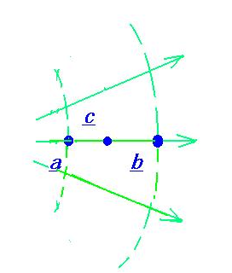

5 电势差

Slide 2


1.你知道什么叫“类比”吗？
所谓类比，就是将两个（或两类）研究对象进行对比，根据它们在某些方面有相同或相似的属性，进一步推断它们在其他方面 也可能有相同或类似的属性。
“类比法”是一种科学的研究方法。

Slide 3
2.上一节我们新学的物理量可以和哪些物理量类比？
电场力做功
电势能
电势
重力做功
重力势能
高度
？
高度差

Slide 4



1.理解掌握电势差的概念、定义式。
2.能够根据电势差的定义式进行有关计算。（重点）

Slide 5

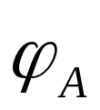
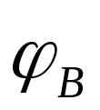
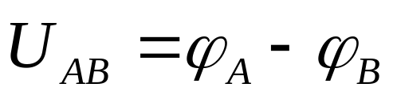
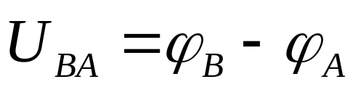
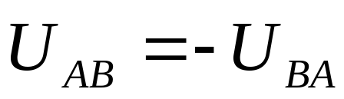
一、电势差与电势的关系
设电场中A点的电势为
，B点的电势为 ,
电场中两点间电势的差值叫电势差，也叫电压。
则有
或者表示成
显然

Slide 6
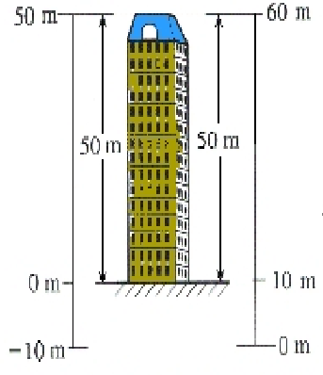
E
2V
1V
0V
-1V
3V
2V
1V
0V
A
B
C
D
小结：高度和电势都具有相对性，电势与零电势点的选取有关，电势差与零电势点的选取无关。

Slide 7
电场中两点间电势差与电势零点选取无关，就好
像两点的高度差与零势点的选取无关一样。
电势差虽为标量，但有正负之分，因此谈到电
势差时，必须明确是哪两点的电势差，因为
U_{AB}＝－U_{BA}。如U_{AB}＝8 V，表明A点电势比B点电势高
8伏，而U_{BA}＝－8 V，表明B点电势比A点电势低8伏。

Slide 8


二、电势 和电势差U区别
电势 | 电势差U
电场中某点电势与零势点的选取有关 | 电场中两点的电势差与零势点的选取无关
电势由电场和在电场中的位置决定 | 电势差由电场和这两点的位置决定
电势是相对量 | 电势差是绝对量

Slide 9
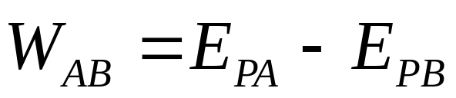
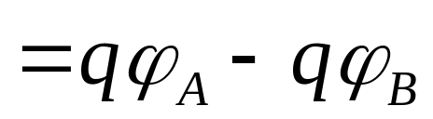
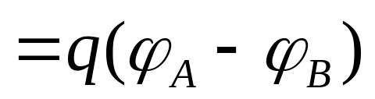
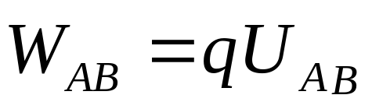
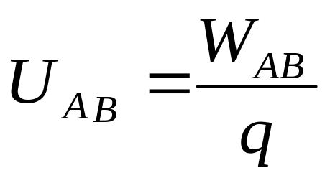
三、静电力做功与电势差的关系
电荷q在电场中从A点移到B点，
即
或

Slide 10
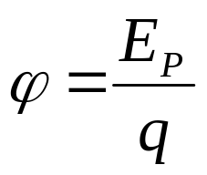
应用公式 , 时应注意各物理量都有符号。
计算时可代入符号进行计算，结果的正负只说明所求物理量的大小、高低和正负，也可将各物理量均取绝对值代入，然后再由题意分析判断两点间的电势高低关系或其他问题。

Slide 11
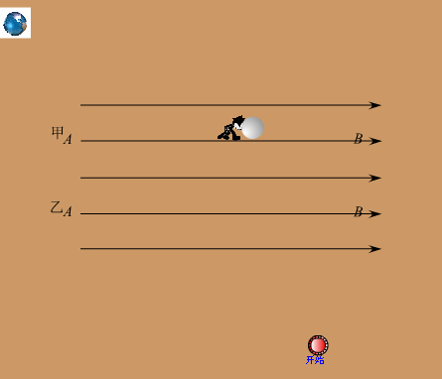


Slide 12
四、电场力做功的求解方法
1.W_{AB}＝qU_{AB}既适用于匀强电场，又适用于非匀强电场．
2.W＝qEd适用于匀强电场，公式中d表示初末位置间
沿电场线方向的距离．
3.W_{AB}＝E_{pA}－E_{pB}＝－ΔE_{p}适用于任何电场。
以上三个公式可以相互推导，应用时注意它们的
适用条件。

Slide 13
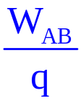
例1.对于电场中的A、B两点，下列说法正确的是( )
A.电势差的定义式U_{AB}＝ ，说明两点间的电势差U_{AB}与电场力做功W_{AB}成正比，与移动电荷的电荷量q成反比
B.A、B两点间的电势差等于将正电荷从A点移动到B点电场力所做的功
C.将1 C电荷从A点移动到B点，电场力做1 J的功，这两点间的电势差为1 V
D.电荷由A点移到B点的过程中，如果除受电场力外，还受其他力的作用，电荷电势能的变化就不再等于电场力所做的功了

Slide 14
【解析】选C、D.电势差反映了电场本身的性质.电势差U_{AB}与q、W_{AB}均无关，仅与电场中A、B两点的位置有关，A错.A、B两点间的电势差等于将1 C的正电荷从A点移到B点电场力所做的功，由此B错C对.电荷由A点移到B点的过程中，如果除受电场力外，还受其他力的作用，电荷电势能的变化就不再等于电场力所做的功了，D对.

Slide 15
例2. 有一个带有电荷量q＝－3×10^{－6} C的点电荷，
从某电场中的A点移动到B点，电荷克服电场力做
6×10^{－4}J的功，从B点到C点，电场力对电荷做功9×10^{－4}J，求：
(1)AB、BC、CA间的电势差分别为多少？
(2)如果规定B点电势为零，则A、C两点的电势各为多
少，电荷在A、C两点的电势能分别为多少？

Slide 16
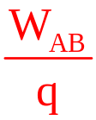
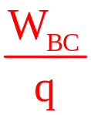
解析:
(1)电荷从A到B克服电场力做功，即电场力做负功．
W_{AB}＝－6×10^{－4} J，
U_{AB}＝ =200V，
U_{BC}＝ ＝－300V，
U_{CA}＝U_{CB}＋U_{BA}＝－U_{BC}＋(－U_{AB})＝100V.

Slide 17
(2)若φ_{B}＝0，由U_{AB}＝φ_{A}－φ_{B}
得φ_{A}＝U_{AB}＋φ_{B}＝200V.
同理φ_{C}＝φ_{B}－U_{BC}＝0－(－300)V＝300V.
电荷在A点的电势能
E_{PA}＝qφ_{A}＝－3×10^{－6} ×200J＝－6×10^{－4} J.
电荷在C点的电势能
E_{PC}＝qφ_{C}＝－3×10^{－6} ×300J＝－9×10^{－4} J.

Slide 18

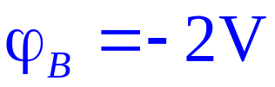

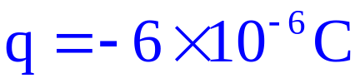
例3.如图所示，在同一条电场线上有A、B、C三点，三点的电势分别是 ， ， ，
将电荷量 的点电荷从A移到B，电场力做功多少？电势能变化了多少？若将该电荷从B移到C，电场力做功多少？电势能变化了多少？该点电荷在三点中哪一点时电势能最大？
A
C
B

Slide 19
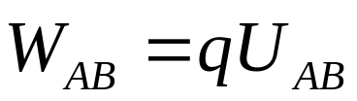

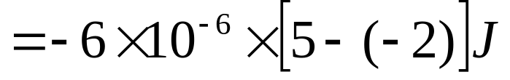

解析：
A
C
B
将点电荷从A移到B，电场力做功
可知，电场力做了4.2×10⁻⁵J的负功，因此电势能增加了4.2×10⁻⁵J。

Slide 20
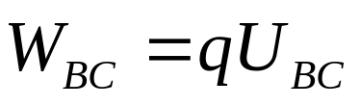
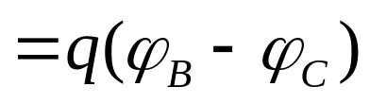


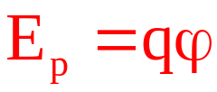
A
C
B
将点电荷从B移到C，电场力做功
因此电场力做正功1.2×10⁻⁵J，电势能减少了1.2×10⁻⁵J。
由 可知，该点电荷在B处的电势能最大。

Slide 21

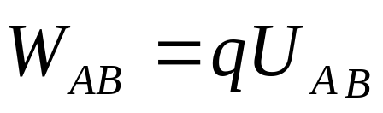
1.电势差 ：两点的电势之差，也叫电压。
2.静电力做功与电势差的关系：
3.电势差U_{AB}与q、W_{AB}均无关,仅与电场中A、B两
位置有关。故电势差反映了电场本身的性质。
4.电势差的单位：伏特，符号V，1 V=1 J/C。
5.电势差是标量。
或

Slide 22

1.关于电势差和电场力做功的说法中，正确的是( )
A.电势差的大小由电场力在两点间移动电荷做的功和电荷的电荷量决定
B.电场力在两点间移动电荷做功的多少由两点间的电势差和该电荷的电荷量决定
C.电势差是标量，电场力做的功是标量
D.在匀强电场中与电场线垂直的方向上的任意两点间的电势差为零
BCD

Slide 23
2.下列说法中正确的是（ ）
A.重力做功与路径无关，与移动物体的初、末位置的竖直高度差有关，即W_{AB}=mgh_{AB}
B.静电场力做功与路径无关，与移动电荷的初、末位置的电势差有关，即W_{AB}=qU_{AB}
C.重力对物体做正功，其重力势能减少，做负功则重力势能增加
D.静电场力对正电荷做正功，正电荷电势能减少，对负电荷做正功，负电荷电势能减少
ABCD

Slide 24
3.正电荷在电场中沿某一电场线从A到B，此过程中可能出现的是（ ）
A.电场力的大小不断变化
B.电场力的大小保持不变
C.电荷克服电场力做功
D.电荷的电势能不断减小
ABCD

Slide 25
4.一个带正电的质点，电荷量q＝2.0×10^{－9} C，在静电场中由a点移到b点，在这一过程中，除电场力外，其他力做的功为6.0×10^{－5} J，质点的动能增加了8.0×10^{－5} J，则a、b两点间的电势差U_{ab}为多少?

Slide 26
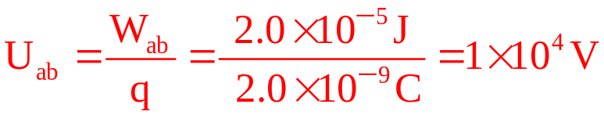
解析：根据动能定理，电场力做功为
W_{ab}=8.0×10^{－5}J-6.0×10^{－5}J=2.0×10^{－5}J

Slide 27



时间是无声的脚步，不会因为我们有许多事情需要处理而稍停片刻。

